Slide 1
Renkler
Ana-Ara Renkler
Sıcak-Soğuk Renkler
Zıt Renkler
Nötr Renkler

Slide 2
Ana Renkler
SARI
KIRMIZI
MAVİ

Slide 3
Ara Renkler
SARI -KIRMIZI = TURUNCU
KIRMIZI- MAVİ=MOR
MAVİ- SARI=YEŞİL

Slide 4
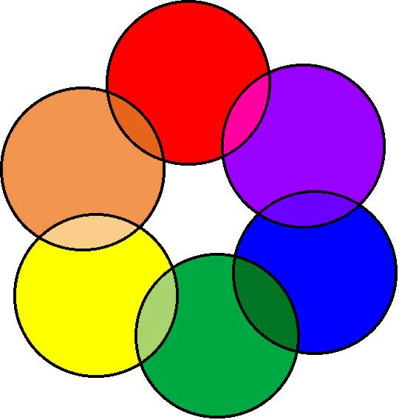
Renk Çemberi
Ana renkler
Kırmızı
Sarı
Mavi
Ara renkler
Turuncu
Yeşil
Mor

Slide 5
Sıcak Renkler
Sarı
Kırmızı
Turuncu

Slide 6
Soğuk Renkler
Mavi
Mor
Yeşil

Slide 7
Zıt Renkler (Kontrast )
Kırmızı -Yeşil
Sarı - Mor
Mavi – Turuncu

Slide 8
Nötr Renkler
Siyah – Beyaz
Gri

